Slide 1
第 3 週
函數與資料整理
完成成績摘要函數，保存為文字報告
180 分鐘 含 10 分鐘休息
Notes:
本週目標：能使用參數與回傳值；能以串列與字典整理紀錄；能讀寫UTF-8文字並處理轉型失敗
教材對照：CH06PPT 第6章；CH07PPT 7-1、7-2、7-4；CH08PPT 8-1、8-4；CH09PPT 9-1
完整180分鐘流程見逐字講稿。

Slide 2
W3-01 000–010 分鐘
重複規則與函數動機
01
同一規則可被多次呼叫
02
輸入以參數傳入
03
輸出以回傳值交還
本週作品：完成成績摘要函數，保存為文字報告
Notes:
上週每張訂單都需要相同運費規則。如果你在三個地方複製相同程式，以後改門檻就要改三次。函數可以替這段工作取名字，讓需要它的地方呼叫。今天我們改用成績資料，將及格判斷與摘要整理成函數。請先說出及格判斷需要什麼輸入，應該交回什麼結果。
活動：說明is_pass的輸入與輸出。
參考答案：輸入分數，輸出True或False。
教材來源：CH06PPT 第6章；CH07PPT 7-1、7-2、7-4；CH08PPT 8-1、8-4；CH09PPT 9-1
完整程式與解答見同週Notebook。

Slide 3
W3-01 示範與練習
重複規則與函數動機
說明is_pass的輸入與輸出。
核對重點
輸入分數，輸出True或False。
Notes:
上週每張訂單都需要相同運費規則。如果你在三個地方複製相同程式，以後改門檻就要改三次。函數可以替這段工作取名字，讓需要它的地方呼叫。今天我們改用成績資料，將及格判斷與摘要整理成函數。請先說出及格判斷需要什麼輸入，應該交回什麼結果。
活動：說明is_pass的輸入與輸出。
參考答案：輸入分數，輸出True或False。
教材來源：CH06PPT 第6章；CH07PPT 7-1、7-2、7-4；CH08PPT 8-1、8-4；CH09PPT 9-1
完整程式與解答見同週Notebook。

Slide 4
W3-02 010–025 分鐘
定義與呼叫
01
def 定義函數
02
參數是函數內使用的名稱
03
定義後要呼叫才執行
本週作品：完成成績摘要函數，保存為文字報告
Notes:
請看 def 這個字，它告訴 Python 我們要定義一個函數。括號裡的 score 是參數名稱，不是固定資料。呼叫 is_pass 六十時，這一次的 score 就是六十；下次呼叫五十九，它就是五十九。return 把結果交回呼叫的位置，也會結束這次函數執行。只執行定義不會自動列印答案，必須呼叫它。請先用手指追蹤資料從括號進入，再從 return 出來的過程。
活動：呼叫is_pass檢查59、60、61。
參考答案：False、True、True。
教材來源：CH06PPT 第6章；CH07PPT 7-1、7-2、7-4；CH08PPT 8-1、8-4；CH09PPT 9-1
直接引用 CH06PPT.ppt 第7頁。指出參數進入、回傳值離開的位置，再對照is_pass。
完整程式與解答見同週Notebook。

Slide 5
W3-02 示範與練習 程式節錄
定義與呼叫
def is_pass(score):
return score >= 60
print(is_pass(59))
print(is_pass(60))
print(is_pass(61))
呼叫is_pass檢查59、60、61。
完整程式與練習：Notebook W3-02
Notes:
請看 def 這個字，它告訴 Python 我們要定義一個函數。括號裡的 score 是參數名稱，不是固定資料。呼叫 is_pass 六十時，這一次的 score 就是六十；下次呼叫五十九，它就是五十九。return 把結果交回呼叫的位置，也會結束這次函數執行。只執行定義不會自動列印答案，必須呼叫它。請先用手指追蹤資料從括號進入，再從 return 出來的過程。
活動：呼叫is_pass檢查59、60、61。
參考答案：False、True、True。
教材來源：CH06PPT 第6章；CH07PPT 7-1、7-2、7-4；CH08PPT 8-1、8-4；CH09PPT 9-1
直接引用 CH06PPT.ppt 第7頁。指出參數進入、回傳值離開的位置，再對照is_pass。
完整程式與解答見同週Notebook。

Slide 6
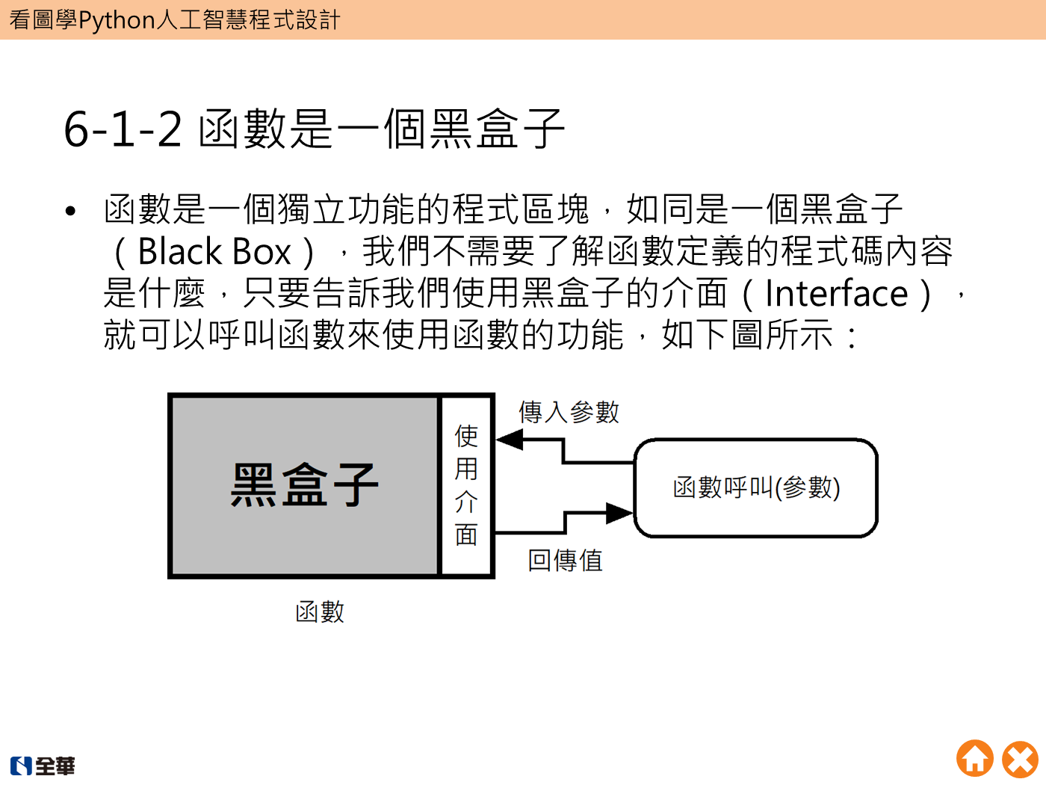
W3-02 原教材圖文對照
CH06PPT.ppt 第 7 頁
Notes:
請看 def 這個字，它告訴 Python 我們要定義一個函數。括號裡的 score 是參數名稱，不是固定資料。呼叫 is_pass 六十時，這一次的 score 就是六十；下次呼叫五十九，它就是五十九。return 把結果交回呼叫的位置，也會結束這次函數執行。只執行定義不會自動列印答案，必須呼叫它。請先用手指追蹤資料從括號進入，再從 return 出來的過程。
活動：呼叫is_pass檢查59、60、61。
參考答案：False、True、True。
教材來源：CH06PPT 第6章；CH07PPT 7-1、7-2、7-4；CH08PPT 8-1、8-4；CH09PPT 9-1
直接引用 CH06PPT.ppt 第7頁。指出參數進入、回傳值離開的位置，再對照is_pass。
完整程式與解答見同週Notebook。

Slide 7
W3-03 025–045 分鐘
return 與 print
01
print 顯示資訊
02
return 讓別的程式取得結果
03
函數內變數通常只在函數內使用
本週作品：完成成績摘要函數，保存為文字報告
Notes:
print 和 return 常讓初學者混淆。print 像把答案念出來，return 像把答案寫在紙上交給下一個人。如果一個函數只有 print，畫面雖然看得到結果，呼叫者收到的卻可能是 None。要繼續運算的結果，應使用 return。下面的加總函數回傳數字，所以我們可以再加十分。請把顯示和計算分開，這會讓後面的測試更容易。
活動：建立add_bonus(score, bonus)，回傳加分後分數；用50、10測試。
參考答案：應回傳60，且可再參與運算。
教材來源：CH06PPT 第6章；CH07PPT 7-1、7-2、7-4；CH08PPT 8-1、8-4；CH09PPT 9-1
直接引用 CH06PPT.ppt 第32頁。原教材price與數量產生總價，本課改用分數與加分。
完整程式與解答見同週Notebook。

Slide 8
W3-03 示範與練習 程式節錄
return 與 print
def add_bonus(score, bonus):
adjusted = score + bonus
return adjusted
result = add_bonus(50, 10)
print(result, result + 5)
建立add_bonus(score, bonus)，回傳加分後分數；用50、10測試。
完整程式與練習：Notebook W3-03
Notes:
print 和 return 常讓初學者混淆。print 像把答案念出來，return 像把答案寫在紙上交給下一個人。如果一個函數只有 print，畫面雖然看得到結果，呼叫者收到的卻可能是 None。要繼續運算的結果，應使用 return。下面的加總函數回傳數字，所以我們可以再加十分。請把顯示和計算分開，這會讓後面的測試更容易。
活動：建立add_bonus(score, bonus)，回傳加分後分數；用50、10測試。
參考答案：應回傳60，且可再參與運算。
教材來源：CH06PPT 第6章；CH07PPT 7-1、7-2、7-4；CH08PPT 8-1、8-4；CH09PPT 9-1
直接引用 CH06PPT.ppt 第32頁。原教材price與數量產生總價，本課改用分數與加分。
完整程式與解答見同週Notebook。

Slide 9
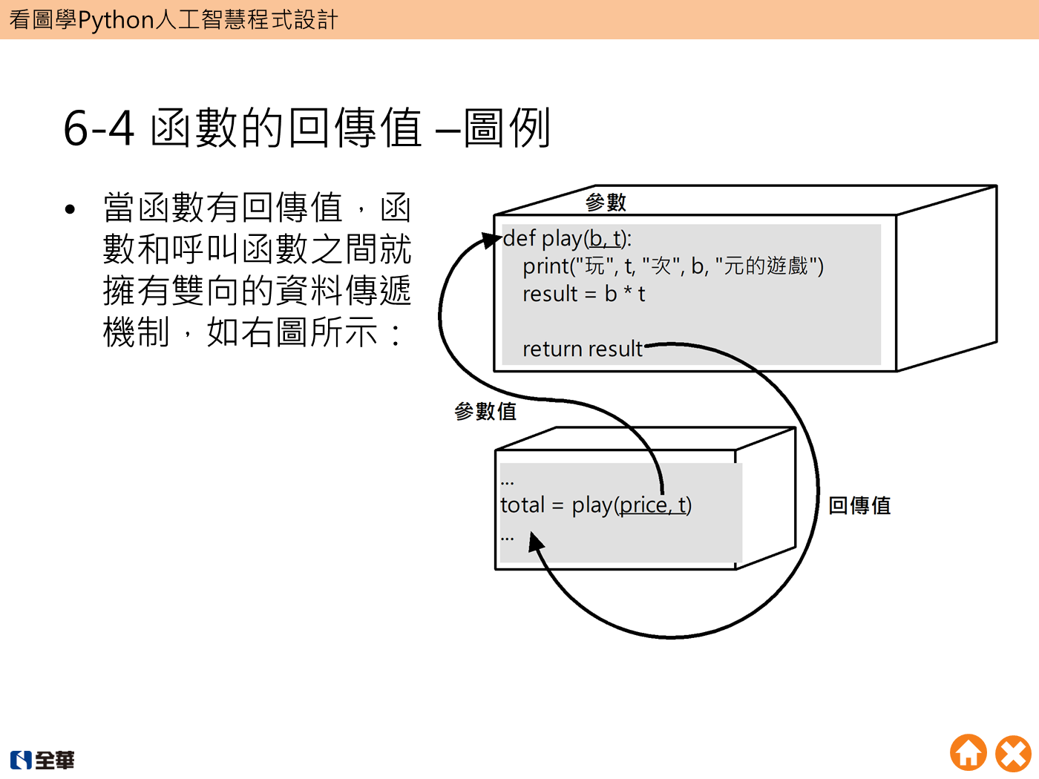
W3-03 原教材圖文對照
CH06PPT.ppt 第 32 頁
Notes:
print 和 return 常讓初學者混淆。print 像把答案念出來，return 像把答案寫在紙上交給下一個人。如果一個函數只有 print，畫面雖然看得到結果，呼叫者收到的卻可能是 None。要繼續運算的結果，應使用 return。下面的加總函數回傳數字，所以我們可以再加十分。請把顯示和計算分開，這會讓後面的測試更容易。
活動：建立add_bonus(score, bonus)，回傳加分後分數；用50、10測試。
參考答案：應回傳60，且可再參與運算。
教材來源：CH06PPT 第6章；CH07PPT 7-1、7-2、7-4；CH08PPT 8-1、8-4；CH09PPT 9-1
直接引用 CH06PPT.ppt 第32頁。原教材price與數量產生總價，本課改用分數與加分。
完整程式與解答見同週Notebook。

Slide 10
W3-04 045–060 分鐘
字串清理與索引
01
strip 去掉兩端空白
02
串列索引從0開始
03
len 取得項目數
本週作品：完成成績摘要函數，保存為文字報告
Notes:
匯入資料時，姓名可能多了空白，分數可能仍是文字。先整理資料，再計算結果，能減少很多混亂。strip 會去掉兩端空白，中間的空白不會全部消失。串列索引從零開始，所以第一筆是零。當串列有三筆，最後一筆索引是二。請特別注意數量和最大索引不是相同的數字。存取空串列的第一筆會失敗，所以使用前應確認是否有資料。
活動：清理" 小安 "，取scores第一筆並說明len與最後索引的差別。
參考答案：姓名小安，第一筆59；長度3、最後索引2。
教材來源：CH06PPT 第6章；CH07PPT 7-1、7-2、7-4；CH08PPT 8-1、8-4；CH09PPT 9-1
完整程式與解答見同週Notebook。

Slide 11
W3-04 示範與練習 程式節錄
字串清理與索引
name = " 小安 ".strip()
scores = [59, 60, 81]
print(name, scores[0], len(scores))
清理" 小安 "，取scores第一筆並說明len與最後索引的差別。
完整程式與練習：Notebook W3-04
Notes:
匯入資料時，姓名可能多了空白，分數可能仍是文字。先整理資料，再計算結果，能減少很多混亂。strip 會去掉兩端空白，中間的空白不會全部消失。串列索引從零開始，所以第一筆是零。當串列有三筆，最後一筆索引是二。請特別注意數量和最大索引不是相同的數字。存取空串列的第一筆會失敗，所以使用前應確認是否有資料。
活動：清理" 小安 "，取scores第一筆並說明len與最後索引的差別。
參考答案：姓名小安，第一筆59；長度3、最後索引2。
教材來源：CH06PPT 第6章；CH07PPT 7-1、7-2、7-4；CH08PPT 8-1、8-4；CH09PPT 9-1
完整程式與解答見同週Notebook。

Slide 12
W3-05 060–070 分鐘
休息與儲存
休息 10 分鐘
先儲存，再離開座位
Notes:
請儲存檔案，休息十分鐘。回來後，我們會把姓名和分數放在同一筆紀錄，避免姓名與分數對錯人。
活動：休息並儲存。
參考答案：各函數已定義，可重新執行。
教材來源：CH06PPT 第6章；CH07PPT 7-1、7-2、7-4；CH08PPT 8-1、8-4；CH09PPT 9-1
完整程式與解答見同週Notebook。

Slide 13
W3-06 070–090 分鐘
字典與紀錄串列
01
字典使用鍵對應值
02
一筆紀錄包含姓名與分數
03
串列保存多筆字典
本週作品：完成成績摘要函數，保存為文字報告
Notes:
如果姓名放一個串列，分數放另一個串列，插入或刪除時可能對錯位置。字典可以把同一人的資料放在一起，用 name 和 score 這些鍵取值。外層串列代表一群學生，每次 for 取出一筆字典，再讀姓名與分數。鍵的拼字要一致，score 與scores 是不同的鍵。請先找到大括號與中括號，各自表示什麼，再開始修改資料。
活動：新增一位學生小青，分數75，列印所有姓名與分數。
參考答案：三筆原紀錄加一筆，共4人；小青75。
教材來源：CH06PPT 第6章；CH07PPT 7-1、7-2、7-4；CH08PPT 8-1、8-4；CH09PPT 9-1
直接引用 CH07PPT.ppt 第41頁。保留原教材字典程式，先看鍵與值；dict建構式只作閱讀。
完整程式與解答見同週Notebook。

Slide 14
W3-06 示範與練習 程式節錄
字典與紀錄串列
students = [{"name": "小安", "score": 59},
{"name": "小美", "score": 60},
{"name": "小宇", "score": 81}]
for student in students:
print(student["name"], student["score"])
新增一位學生小青，分數75，列印所有姓名與分數。
完整程式與練習：Notebook W3-06
Notes:
如果姓名放一個串列，分數放另一個串列，插入或刪除時可能對錯位置。字典可以把同一人的資料放在一起，用 name 和 score 這些鍵取值。外層串列代表一群學生，每次 for 取出一筆字典，再讀姓名與分數。鍵的拼字要一致，score 與scores 是不同的鍵。請先找到大括號與中括號，各自表示什麼，再開始修改資料。
活動：新增一位學生小青，分數75，列印所有姓名與分數。
參考答案：三筆原紀錄加一筆，共4人；小青75。
教材來源：CH06PPT 第6章；CH07PPT 7-1、7-2、7-4；CH08PPT 8-1、8-4；CH09PPT 9-1
直接引用 CH07PPT.ppt 第41頁。保留原教材字典程式，先看鍵與值；dict建構式只作閱讀。
完整程式與解答見同週Notebook。

Slide 15
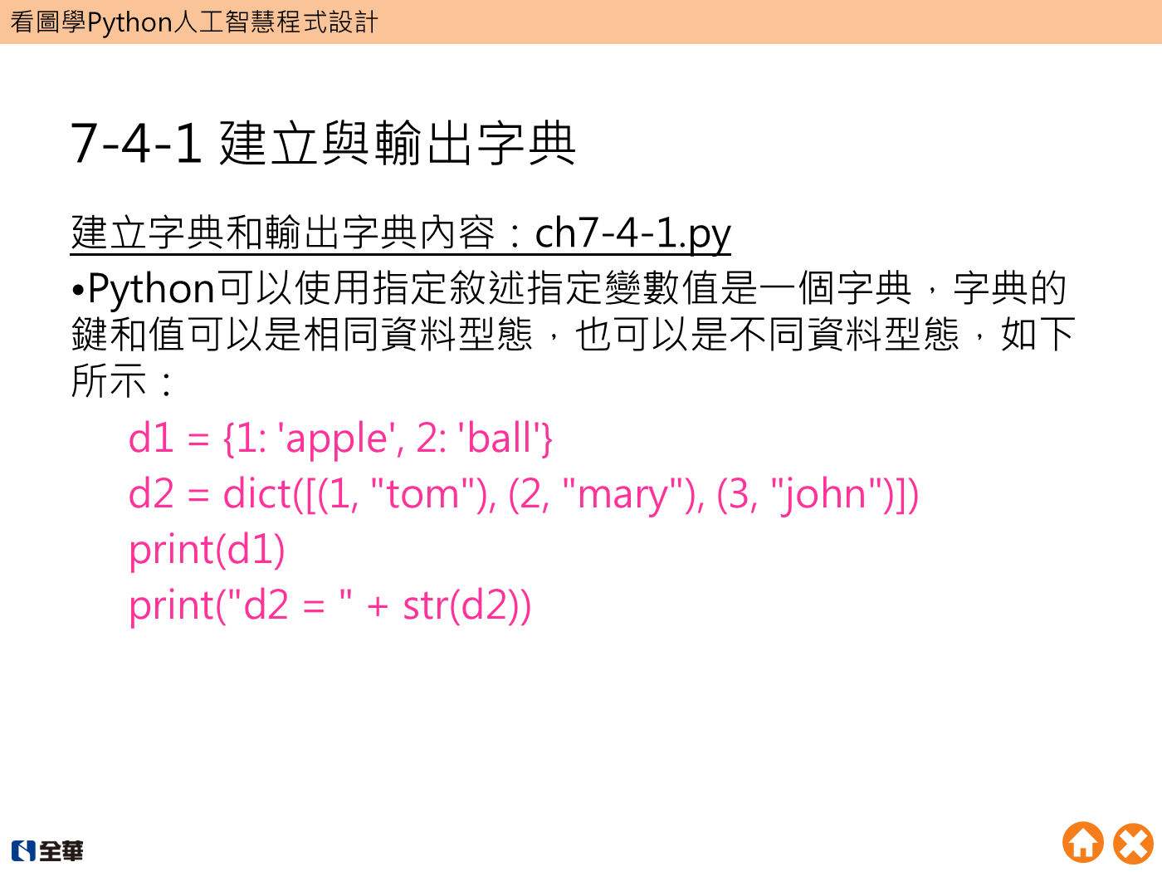
W3-06 原教材圖文對照
CH07PPT.ppt 第 41 頁
Notes:
如果姓名放一個串列，分數放另一個串列，插入或刪除時可能對錯位置。字典可以把同一人的資料放在一起，用 name 和 score 這些鍵取值。外層串列代表一群學生，每次 for 取出一筆字典，再讀姓名與分數。鍵的拼字要一致，score 與scores 是不同的鍵。請先找到大括號與中括號，各自表示什麼，再開始修改資料。
活動：新增一位學生小青，分數75，列印所有姓名與分數。
參考答案：三筆原紀錄加一筆，共4人；小青75。
教材來源：CH06PPT 第6章；CH07PPT 7-1、7-2、7-4；CH08PPT 8-1、8-4；CH09PPT 9-1
直接引用 CH07PPT.ppt 第41頁。保留原教材字典程式，先看鍵與值；dict建構式只作閱讀。
完整程式與解答見同週Notebook。

Slide 16
W3-07 090–110 分鐘
摘要函數與空資料
01
sum 與 len 求平均
02
先處理空串列
03
用字典回傳多個結果
本週作品：完成成績摘要函數，保存為文字報告
Notes:
摘要需要人數、平均分數和及格人數。函數先檢查串列是不是空的，因為零人不能拿來當除數。今天約定空資料平均用 None，意思是沒有可計算的平均，不是平均零分。接著用迴圈累加成績與及格人數，最後用字典回傳。這樣呼叫者可以根據名稱取出結果。請你先用三筆資料手算，再比對程式，不要只看程式沒有報錯就當作正確。
活動：測試[59,60,81]與空串列；說明為何空資料平均不是0。
參考答案：3人、平均200/3、及格2人；空資料count=0、average=None、passed=0。
教材來源：CH06PPT 第6章；CH07PPT 7-1、7-2、7-4；CH08PPT 8-1、8-4；CH09PPT 9-1
完整程式與解答見同週Notebook。

Slide 17
W3-07 示範與練習 程式節錄
摘要函數與空資料
def summarize(scores):
if len(scores) == 0:
return {"count": 0, "average": None, "passed": 0}
total = 0
passed = 0
for score in scores:
total += score
if score >= 60:
# 後續程式請見同單元 Notebook
測試[59,60,81]與空串列；說明為何空資料平均不是0。
完整程式與練習：Notebook W3-07
Notes:
摘要需要人數、平均分數和及格人數。函數先檢查串列是不是空的，因為零人不能拿來當除數。今天約定空資料平均用 None，意思是沒有可計算的平均，不是平均零分。接著用迴圈累加成績與及格人數，最後用字典回傳。這樣呼叫者可以根據名稱取出結果。請你先用三筆資料手算，再比對程式，不要只看程式沒有報錯就當作正確。
活動：測試[59,60,81]與空串列；說明為何空資料平均不是0。
參考答案：3人、平均200/3、及格2人；空資料count=0、average=None、passed=0。
教材來源：CH06PPT 第6章；CH07PPT 7-1、7-2、7-4；CH08PPT 8-1、8-4；CH09PPT 9-1
完整程式與解答見同週Notebook。

Slide 18
W3-08 110–125 分鐘
模組與文字檔
01
import 匯入功能
02
with 在區塊結束時關閉檔案
03
UTF-8 保存中文
本週作品：完成成績摘要函數，保存為文字報告
Notes:
資料只放在變數裡，關掉核心就不會保留，所以需要寫入檔案。Path 來自 pathlib 模組，它協助我們組合路徑。with 區塊結束時會關閉檔案，讓我們不必手動記得 close。寫入模式 w 會覆蓋同名檔案，所以本課只寫到 outputs 的練習報告。請指定 UTF-8，讓中文編碼一致。寫完後再讀回來，比對內容，這比只看到存檔訊息更可靠。
活動：寫出含姓名與平均分數的report.txt，讀回確認。
參考答案：outputs/report.txt存在，讀回中文與原字串相同。
教材來源：CH06PPT 第6章；CH07PPT 7-1、7-2、7-4；CH08PPT 8-1、8-4；CH09PPT 9-1
完整程式與解答見同週Notebook。

Slide 19
W3-08 示範與練習 程式節錄
模組與文字檔
from pathlib import Path
output_dir = Path("outputs")
output_dir.mkdir(exist_ok=True)
report_path = output_dir / "report.txt"
with report_path.open("w", encoding="utf-8") as file:
file.write("成績摘要\n平均：70.00\n")
with report_path.open("r", encoding="utf-8") as file:
report_text = file.read()
# 後續程式請見同單元 Notebook
寫出含姓名與平均分數的report.txt，讀回確認。
完整程式與練習：Notebook W3-08
Notes:
資料只放在變數裡，關掉核心就不會保留，所以需要寫入檔案。Path 來自 pathlib 模組，它協助我們組合路徑。with 區塊結束時會關閉檔案，讓我們不必手動記得 close。寫入模式 w 會覆蓋同名檔案，所以本課只寫到 outputs 的練習報告。請指定 UTF-8，讓中文編碼一致。寫完後再讀回來，比對內容，這比只看到存檔訊息更可靠。
活動：寫出含姓名與平均分數的report.txt，讀回確認。
參考答案：outputs/report.txt存在，讀回中文與原字串相同。
教材來源：CH06PPT 第6章；CH07PPT 7-1、7-2、7-4；CH08PPT 8-1、8-4；CH09PPT 9-1
完整程式與解答見同週Notebook。

Slide 20
W3-09 125–140 分鐘
例外與輸入檢查
01
try 嘗試可能失敗的轉型
02
except ValueError 處理格式錯誤
03
範圍不合法也需要拒絕
本週作品：完成成績摘要函數，保存為文字報告
Notes:
我們終於可以處理第一週留下的問題：有人把分數輸入成文字。try 裡嘗試轉成整數，轉換失敗時由 except ValueError 接住。轉型成功也不代表分數合理，例如一百二十是整數，但超出本課零到一百的分數範圍。請把格式與範圍分開檢查。今天不合法就回傳 None，呼叫端可以提示重新輸入。不要把所有錯誤都無條件忽略，否則真正的程式問題也會被藏起來。
活動：測試"60"、"abc"、"120"、"-1"。
參考答案：60、None、None、None。
教材來源：CH06PPT 第6章；CH07PPT 7-1、7-2、7-4；CH08PPT 8-1、8-4；CH09PPT 9-1
完整程式與解答見同週Notebook。

Slide 21
W3-09 示範與練習 程式節錄
例外與輸入檢查
def parse_score(raw):
try:
value = int(raw)
except ValueError:
return None
if value < 0 or value > 100:
return None
return value
# 後續程式請見同單元 Notebook
測試"60"、"abc"、"120"、"-1"。
完整程式與練習：Notebook W3-09
Notes:
我們終於可以處理第一週留下的問題：有人把分數輸入成文字。try 裡嘗試轉成整數，轉換失敗時由 except ValueError 接住。轉型成功也不代表分數合理，例如一百二十是整數，但超出本課零到一百的分數範圍。請把格式與範圍分開檢查。今天不合法就回傳 None，呼叫端可以提示重新輸入。不要把所有錯誤都無條件忽略，否則真正的程式問題也會被藏起來。
活動：測試"60"、"abc"、"120"、"-1"。
參考答案：60、None、None、None。
教材來源：CH06PPT 第6章；CH07PPT 7-1、7-2、7-4；CH08PPT 8-1、8-4；CH09PPT 9-1
完整程式與解答見同週Notebook。

Slide 22
W3-10 140–160 分鐘
本週實作 成績報告
01
讀取紀錄中的分數
02
呼叫摘要函數
03
保存人數、平均與及格數
本週作品：完成成績摘要函數，保存為文字報告
Notes:
請把今天的各個小工具接起來，完成一份成績報告。先建立三位學生的紀錄，再取出分數串列，交給 summarize。把結果轉成中文報告，平均顯示兩位小數，存到 outputs 下。請注意資料是空的時候，不可以對 None 使用小數格式，要顯示沒有資料。最後從檔案讀回來給同桌看。快組可以再加上最高分，但請先完成必要功能與空資料測試。
活動：資料小安59、小美60、小宇81；另測空資料。保存final_report.txt。
參考答案：3人、平均66.67、及格2人；空資料顯示無資料，避免除以零或格式錯誤。
教材來源：CH06PPT 第6章；CH07PPT 7-1、7-2、7-4；CH08PPT 8-1、8-4；CH09PPT 9-1
完整程式與解答見同週Notebook。

Slide 23
W3-10 示範與練習 程式節錄
本週實作 成績報告
project_students = [{"name": "小安", "score": 59}, {"name": "小美", "score": 60}, {"name": "小宇", "score": 81}]
資料小安59、小美60、小宇81；另測空資料。保存final_report.txt。
完整程式與練習：Notebook W3-10
Notes:
請把今天的各個小工具接起來，完成一份成績報告。先建立三位學生的紀錄，再取出分數串列，交給 summarize。把結果轉成中文報告，平均顯示兩位小數，存到 outputs 下。請注意資料是空的時候，不可以對 None 使用小數格式，要顯示沒有資料。最後從檔案讀回來給同桌看。快組可以再加上最高分，但請先完成必要功能與空資料測試。
活動：資料小安59、小美60、小宇81；另測空資料。保存final_report.txt。
參考答案：3人、平均66.67、及格2人；空資料顯示無資料，避免除以零或格式錯誤。
教材來源：CH06PPT 第6章；CH07PPT 7-1、7-2、7-4；CH08PPT 8-1、8-4；CH09PPT 9-1
完整程式與解答見同週Notebook。

Slide 24
W3-11 160–170 分鐘
函數測試與成果檢核
01
函數結果可用 assert 檢查
02
錯誤輸入與空資料都要測
03
讀回檔案確認儲存成功
本週作品：完成成績摘要函數，保存為文字報告
Notes:
assert 的意思是要求這個條件成立。如果條件不成立，會提醒我們測試失敗。它適合在練習時確認函數行為。請至少檢查六十分及格、五十九不及格、空資料沒有平均、文字輸入被拒絕。接著重啟核心全部執行，再打開報告。你的函數不應依賴上週留下的變數，每週檔案都要能獨立使用。
活動：執行四項測試並檢查報告檔。
參考答案：is_pass(60)為True、is_pass(59)為False；summarize([])平均None；parse_score("abc")為None。
教材來源：CH06PPT 第6章；CH07PPT 7-1、7-2、7-4；CH08PPT 8-1、8-4；CH09PPT 9-1
完整程式與解答見同週Notebook。

Slide 25
W3-11 示範與練習
函數測試與成果檢核
執行四項測試並檢查報告檔。
核對重點
is_pass(60)為True、is_pass(59)為False；summarize([])平均None；parse_score("abc")為None。
Notes:
assert 的意思是要求這個條件成立。如果條件不成立，會提醒我們測試失敗。它適合在練習時確認函數行為。請至少檢查六十分及格、五十九不及格、空資料沒有平均、文字輸入被拒絕。接著重啟核心全部執行，再打開報告。你的函數不應依賴上週留下的變數，每週檔案都要能獨立使用。
活動：執行四項測試並檢查報告檔。
參考答案：is_pass(60)為True、is_pass(59)為False；summarize([])平均None；parse_score("abc")為None。
教材來源：CH06PPT 第6章；CH07PPT 7-1、7-2、7-4；CH08PPT 8-1、8-4；CH09PPT 9-1
完整程式與解答見同週Notebook。

Slide 26
W3-12 170–180 分鐘
離堂題與課後練習
01
參數是輸入，return 是輸出
02
字典用鍵取得值
03
下週把影像當成資料
本週作品：完成成績摘要函數，保存為文字報告
Notes:
今天請用自己的話說明參數和回傳值，再回答 print 和 return 有何差別。課後把成績報告加上最高分與最低分，空資料仍要能處理。下週會看到影像也能表示成數字陣列，你今天學的串列、索引和函數，會繼續派上用場。
活動：課後用[50,70,90]增加最高與最低分；空資料回傳None。
參考答案：最高90、最低50；空資料的兩者為None。
教材來源：CH06PPT 第6章；CH07PPT 7-1、7-2、7-4；CH08PPT 8-1、8-4；CH09PPT 9-1
完整程式與解答見同週Notebook。

Slide 27
W3-12 示範與練習
離堂題與課後練習
課後用[50,70,90]增加最高與最低分；空資料回傳None。
核對重點
最高90、最低50；空資料的兩者為None。
Notes:
今天請用自己的話說明參數和回傳值，再回答 print 和 return 有何差別。課後把成績報告加上最高分與最低分，空資料仍要能處理。下週會看到影像也能表示成數字陣列，你今天學的串列、索引和函數，會繼續派上用場。
活動：課後用[50,70,90]增加最高與最低分；空資料回傳None。
參考答案：最高90、最低50；空資料的兩者為None。
教材來源：CH06PPT 第6章；CH07PPT 7-1、7-2、7-4；CH08PPT 8-1、8-4；CH09PPT 9-1
完整程式與解答見同週Notebook。

